Slide 1
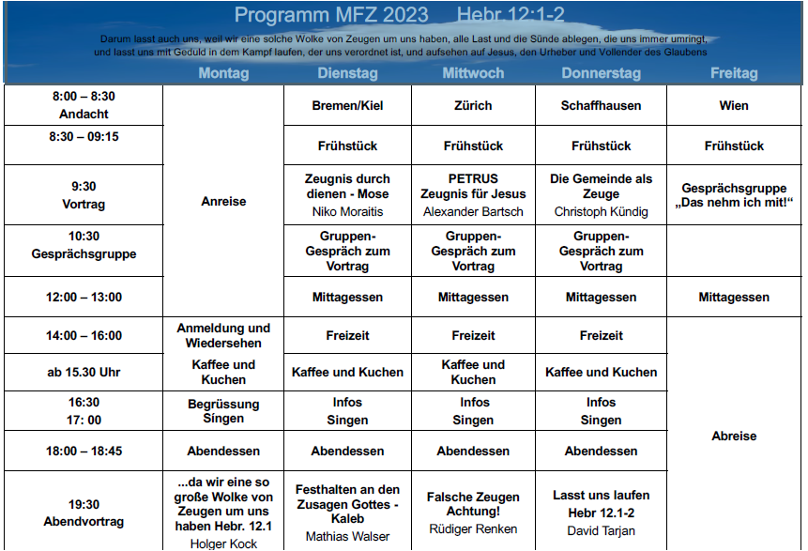


Slide 2

Hebräerbrief 12,1a Deshalb lasst nun auch uns, da wir eine so große Wolke von Zeugen um uns haben, jede Bürde und die uns so leicht umstrickende Sünde ablegen …

Slide 3
Hebräerbrief 12,1a Deshalb lasst nun auch uns, da wir eine so große Wolke von Zeugen um uns haben, jede Bürde und die uns so leicht umstrickende Sünde ablegen …

Slide 4
- Den Weg der Nachfolge verlassen haben,

Slide 5
- Den Weg der Nachfolge verlassen haben, - das Ziel aus den Augen verloren haben,

Slide 6
- Den Weg der Nachfolge verlassen haben, - das Ziel aus den Augen verloren haben, - anderen Lehren zugewandt haben!

Slide 7
2. Timotheus 2,15 NeuG Setze alles daran, dich vor Gott als ein bewährter Mitarbeiter zu erweisen, der sich für sein Tun nicht zu schämen braucht und der die Botschaft der Wahrheit unverfälscht weitergibt. … in gerader Richtung schneidet.

Slide 8
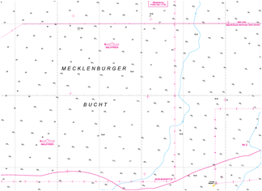

Slide 9
Epheserbrief 4,14 Denn wir sollen nicht mehr Unmündige sein, hin- und hergeworfen und umhergetrieben von jedem Wind der Lehre durch die Betrügerei der Menschen, durch ihre Verschlagenheit zu listig ersonnenem Irrtum.

Slide 10
Philipperbrief 3,13b-14 … strecke mich aber aus nach dem, was vorn ist, und jage auf das Ziel zu, hin zu dem Kampfpreis der Berufung Gottes nach oben in Christus Jesus.

Slide 11
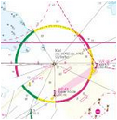
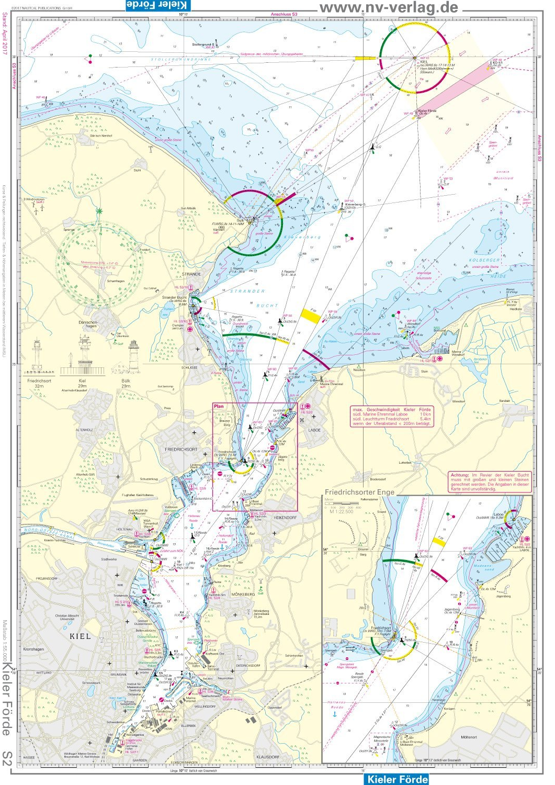
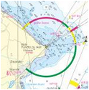

Slide 12
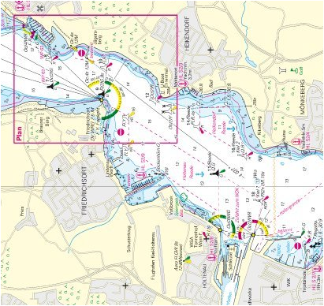
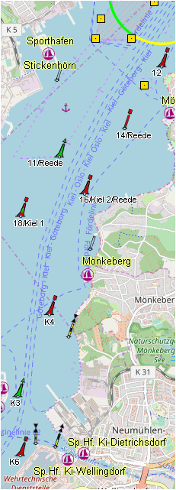

Slide 13
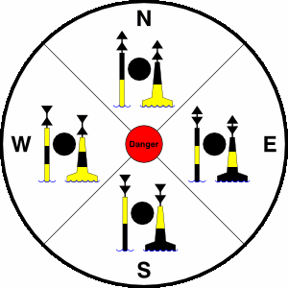

Slide 15
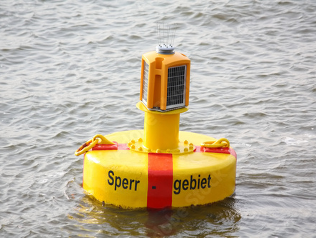

Slide 16
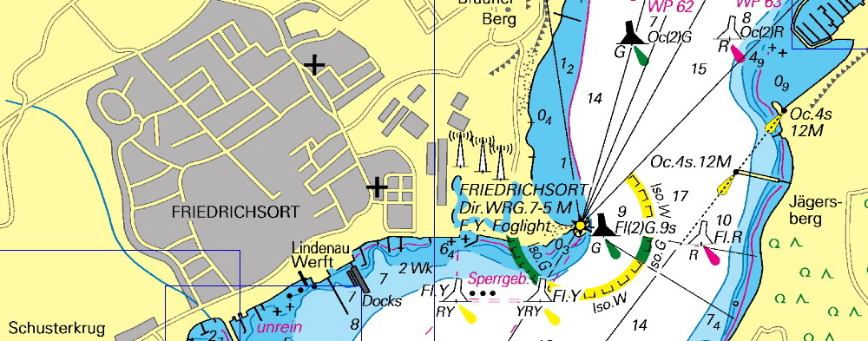

Slide 17
Hebräerbrief

Slide 18


Slide 19
Hebräerbrief

Slide 20
Hebräerbrief 11,13 Diese alle sind im Glauben gestorben und haben die Verheißungen nicht erlangt, sondern sahen sie von fern und begrüßten sie und bekannten, dass sie Fremde und ohne Bürgerrecht auf der Erde seien.

Slide 21
Hebräerbrief 11,39-40 Und diese alle, die durch den Glauben ein Zeugnis erhielten, haben die Verheißung nicht erlangt, da Gott für uns etwas Besseres vorgesehen hat, damit sie nicht ohne uns vollendet werden sollten.

Slide 22
2. Timotheus 4,7-8 Ich habe den guten Kampf gekämpft, ich habe den Lauf vollendet, ich habe den Glauben bewahrt; fortan liegt mir bereit der Siegeskranz der Gerechtigkeit, den der Herr,

Slide 23
2. Timotheus 4,7-8 … der gerechte Richter, mir als Belohnung geben wird an jenem Tag; nicht allein aber mir, sondern auch allen, die sein Erscheinen lieb gewonnen haben.

Slide 24
Hebräerbrief 12,1a Deshalb lasst nun auch uns, da wir eine so große Wolke von Zeugen um uns haben, jede Bürde und die uns so leicht umstrickende Sünde ablegen …

Slide 25
1. Petrusbrief 1,9 … und so erlangt ihr das Ziel eures Glaubens: die Rettung der Seelen.

Slide 26
1. Petrusbrief 1,9 Darin jubelt ihr, die ihr jetzt eine kleine Zeit, wenn es nötig ist, in mancherlei Versuchungen betrübt worden seid, damit die Bewährung eures Glaubens viel kostbarer befunden wird als die des vergänglichen Goldes, das durch Feuer erprobt wird, zu Lob und Herrlichkeit und Ehre in der Offenbarung Jesu Christi.

Slide 27
Hebräerbrief 12,1a Deshalb lasst nun auch uns, da wir eine so große Wolke von Zeugen um uns haben, jede Bürde und die uns so leicht umstrickende Sünde ablegen …

Slide 28
Der Brief an die Hebräer

Slide 29
Hebräerbrief 1,1-2 Nachdem Gott vielfältig und auf vielerlei Weise ehemals zu den Vätern geredet hat in den Propheten, hat er am Ende dieser Tage zu uns geredet im Sohn, den er zum Erben aller Dinge eingesetzt hat, durch den er auch die Welten gemacht hat;

Slide 30
Jesaja 29,22-23 Darum, so spricht der HERR, der Abraham erlöst hat, zum Haus Jakob: Jetzt wird Jakob nicht mehr beschämt werden, und sein Gesicht wird jetzt nicht mehr erblassen. Denn wenn er, wenn seine Kinder das Werk meiner Hände…

Slide 31
Jesaja 29,22-23 … in seiner Mitte sehen, werden sie meinen Namen heiligen; und sie werden den Heiligen Jakobs heiligen und den Gott Israels fürchten.

Slide 32
Hebräerbrief 12,1a Deshalb lasst nun auch uns, da wir eine so große Wolke von Zeugen um uns haben, jede Bürde und die uns so leicht umstrickende Sünde ablegen …

Slide 33
Hebräerbrief 12,1a Deshalb lasst nun auch uns, da wir eine so große Wolke von Zeugen um uns haben, jede Bürde und die uns so leicht umstrickende Sünde ablegen …

Slide 34
Bürde= griechisch onkos Die Onkologie ist der Bereich der Medizin, der sich mit allen gut- und bösartigen Tumorarten sowie Krebserkrankungen befasst.

Slide 35
1. Timotheus 1,3-4 So wie ich dich bat, als ich nach Mazedonien abreiste, in Ephesus zu bleiben, damit du einigen Weisung erteilen solltest, nichts anderes zu lehren noch mit Fabeln und endlosen Geschlechtsregistern …

Slide 36
1. Timotheus 1,3-4 … sich abzugeben, die mehr Streitfragen hervorbringen, als sie den Verwalterdienst Gottes fördern, der im Glauben geschieht.

Slide 37
2. Timotheus 2,16-17 Die unheiligen, leeren Geschwätze aber vermeide! Denn sie werden zu weiterer Gottlosigkeit fortschreiten, und ihr Wort wird um sich fressen wie Krebs. Dazu gehören Hymenäus und Philetus, …

Slide 38
2. Timotheus 2,16-17 … die von der Wahrheit abgeirrt sind, indem sie sagen, dass die Auferstehung schon geschehen sei, und den Glauben mancher zerstören.

Slide 39
Hebräerbrief 12,1a Deshalb lasst nun auch uns, da wir eine so große Wolke von Zeugen um uns haben, jede Bürde und die uns so leicht umstrickende Sünde ablegen …

Slide 40
Hebräerbrief 12,1a Deshalb lasst nun auch uns, da wir eine so große Wolke von Zeugen um uns haben, jede Bürde und die uns so leicht umstrickende Sünde ablegen …

Slide 41
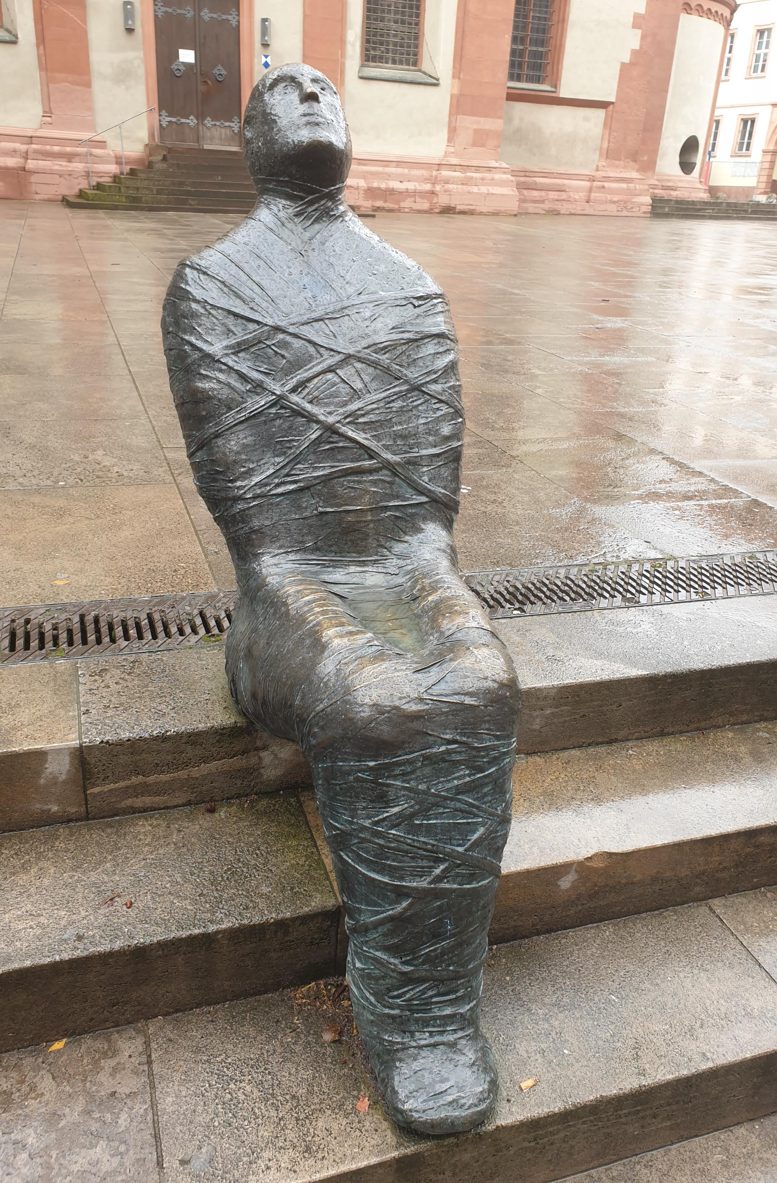
… jede Bürde und die uns so leicht umstrickende Sünde ablegen …

Slide 42
1.Mose 6,5 Und der HERR sah, dass die Bosheit des Menschen auf der Erde groß war und alles Sinnen der Gedanken seines Herzens nur böse den ganzen Tag.

Slide 43
Römerbrief 3,9-12 Was nun? Haben wir einen Vorzug? Durchaus nicht! Denn wir haben sowohl Juden als auch Griechen vorher beschuldigt, dass sie alle unter der Sünde seien, wie geschrieben steht: »Da ist kein Gerechter, auch nicht einer (Psalm 143,2);

Slide 44
Römerbrief 3,9-12 … da ist keiner, der verständig ist; da ist keiner, der Gott sucht (Jer 4,22). Alle sind abgewichen, sie sind allesamt untauglich geworden; da ist keiner, der Gutes tut, da ist auch nicht einer (Psalm 14,1-3).«

Slide 45
Hebräerbrief 12,1a Deshalb lasst nun auch uns, da wir eine so große Wolke von Zeugen um uns haben, jede Bürde und die uns so leicht umstrickende Sünde ablegen …

Slide 46
Hebräerbrief 12,1a a. Sünde nicht mehr tun!

Slide 47
a. Sünde nicht mehr tun! Römerbrief 13,12 Die Nacht ist weit vorgerückt, und der Tag ist nahe. Lasst uns nun die Werke der Finsternis ablegen und die Waffen des Lichts anziehen!

Slide 48
a. Sünde nicht mehr tun! Epheserbrief 4,28 Wer gestohlen hat, stehle nicht mehr, sondern mühe sich vielmehr und wirke mit seinen Händen das Gute, damit er dem Bedürftigen etwas mitzugeben habe!

Slide 49
Hebräerbrief 12,1a b. Vergebung erbeten

Slide 50
b. Vergebung erbeten 1. Johannes 1,9 Wenn wir unsere Sünden bekennen, ist er treu und gerecht, dass er uns die Sünden vergibt und uns reinigt von jeder Ungerechtigkeit.

Slide 51
b. Vergebung erbeten Matthäus 5,23-24 Wenn du nun deine Gabe darbringst zu dem Altar und dich dort erinnerst, dass dein Bruder etwas gegen dich hat, so lass deine Gabe dort vor dem Altar und geh vorher hin,

Slide 52
b. Vergebung erbeten Matthäus 5,23-24 … versöhne dich mit deinem Bruder, und dann komm und bring deine Gabe dar!

Slide 53
Hebräerbrief 12,1a Deshalb lasst nun auch uns, da wir eine so große Wolke von Zeugen um uns haben, jede Bürde und die uns so leicht umstrickende Sünde ablegen …

Slide 54
Hebräerbrief 12,1a Deshalb lasst nun auch uns, da wir eine so große Wolke von Zeugen um uns haben, jede Bürde und die uns so leicht umstricken-de Sünde ablegen …

Slide 55
Hebräerbrief 12,1a Zeugen: a. Zeugen in einem Gerichtsprozess Matthäus 26,65 Da zerriss der Hohepriester seine Kleider und sprach: Er hat gelästert. Was brauchen wir noch Zeugen?

Slide 56
Hebräerbrief 12,1a Zeugen: b. Zeugen im Sinne von Verkündern des Evangeliums. Luk 24,48 Ihr seid Zeugen hiervon.

Slide 57
Hebräerbrief 12,1a Zeugen: c. Paulus bemüht Gott als Zeugen. Römerbrief 1,9 Denn Gott ist mein Zeuge, dem ich in meinem Geist an dem Evangelium seines Sohnes diene,

Slide 58
Hebräerbrief 12,1a Deshalb lasst nun auch uns, da wir eine so große Wolke von Zeugen um uns haben, jede Bürde und die uns so leicht umstricken-de Sünde ablegen …

Slide 59
Hebräerbrief 2,1 Deswegen müssen wir umso mehr auf das achten, was wir gehört haben, damit wir nicht etwa am Ziel vorbeigleiten.

Slide 60
Hebräerbrief 3,12 Seht zu, Brüder, dass nicht etwa in jemandem von euch ein böses Herz des Unglaubens sei, im Abfall vom lebendigen Gott,…

Slide 61
Hebräerbrief 4,11 Lasst uns nun eifrig sein, in jene Ruhe einzugehen, damit nicht jemand nach demselben Beispiel des Ungehorsams falle!

Slide 62
Hebräerbrief 5,11 Darüber haben wir viel zu sagen, und es lässt sich schwer darlegen, weil ihr im Hören träge geworden seid.

Slide 63
Hebräerbrief 10,39 Wir aber sind nicht von denen, die zurückweichen zum Verderben, sondern von denen, die glauben zur Gewinnung des Lebens.

Slide 64
Hebräerbrief 12,1a Deshalb lasst nun auch uns, da wir eine so große Wolke von Zeugen um uns haben, jede Bürde und die uns so leicht umstricken-de Sünde ablegen …

